Slide 1
ARQUITECTURA Y ORGANIZACIÓN DE COMPUTADORES
23/08/2023
Jostin Roa Marín

Slide 2
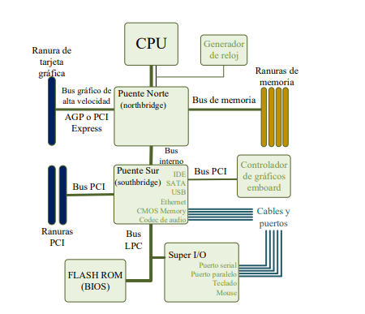
ARQUITECTURA
una arquitectura es un modelo de sistema dentro de un contexto específico, que representa los componentes necesarios para desarrollar el sistema.

Slide 3
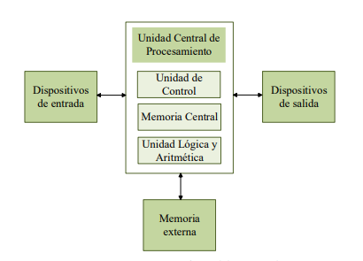
ORGANIZACION
La organización básica de una computadora consiste en la unidad de entrada, la unidad central de procesamiento y la unidad de salida.

Slide 4
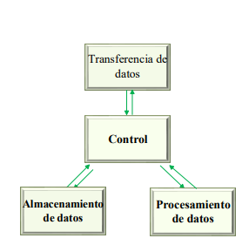
FUNCIONAMIENTO
Es la operación de cada componente individual como parte de la estructura.

Slide 5
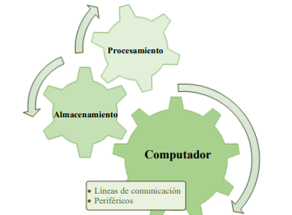
ESTRUCTURA
Corresponde al modo en el que los componentes están interrelacionados.

Slide 6
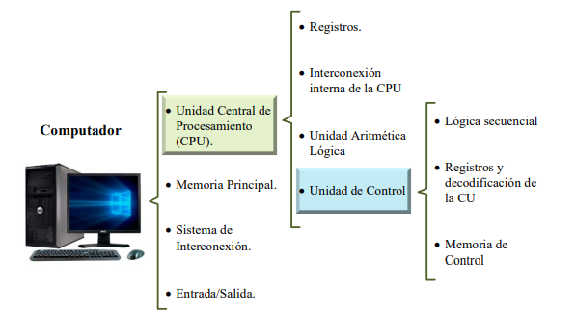
ESTRUCTURA TOP-DOWN
En este enfoque, el proceso computacional de creación del resumen se concentra solo en aquellos aspectos del texto que le interesan al usuario.

Slide 7
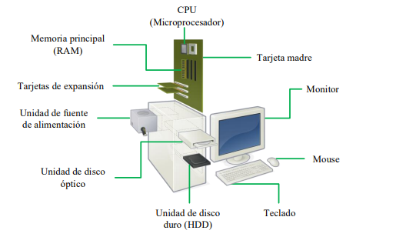
ESTRUCTURA A NIVEL SUPERIOR
El computador cuenta con cuatros componentes fundamentales:
Memoria principal
CPU
Sistema de interconexión
Entrada/Salida

